Slide 1
La discipline technologie
Positionnement.
Comment la technologie prend part à la transmission des valeurs de la république ?
IGEN STI> PNF IA-IPR mai 2015

Slide 2
Sommaire
La technologie, une discipline d’enseignement ouverte sur les autres
  L’enseignement de la technologique doit permettre de doter chaque citoyen d’une culture faisant de lui un acteur éclairé et responsable de l’usage des technologies et des enjeux éthiques associés.
Le projet, une culture de l’engagement
  J. Heutte : dans le cas d'un travail collaboratif, il n'y a pas de répartition a priori des rôles : les individus se subsument progressivement en un groupe qui devient une entité à part entière. La responsabilité est globale et collective.
La liaison de l’école avec le monde de l’entreprise, le sens des responsabilités et le développement du « savoir-être »
  un apprentissage fondamental qui prolonge l’éducation familiale et scolaire pour donner aux jeunes les codes sociaux et professionnels nécessaires à l’insertion dans la société.
Séminaire des doyens 2015

Slide 3
La technologie, une discipline d’enseignement ouverte sur les autres

Slide 4
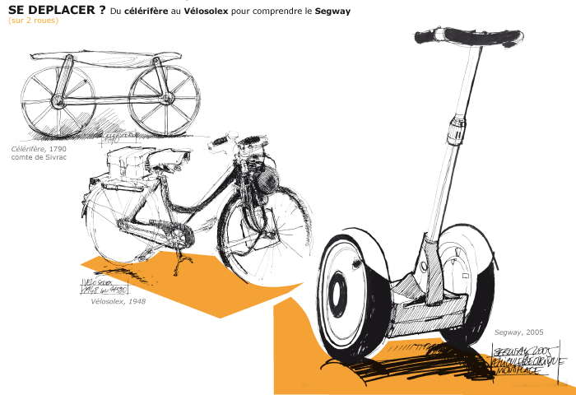
La technologie
La technologie est la science des systèmes artificiels créés par l’homme pour répondre à ses besoins. Elle étudie les relations complexes entre les résultats scientifiques, les contraintes socio-économiques, environnementales et les techniques qui permettent de créer des produits acceptables économiquement et socialement.
L’enseignement de la technologie doit ainsi permettre de doter chaque futur citoyen d’une culture faisant de lui un acteur éclairé et responsable de l’usage des technologies et des enjeux éthiques associés.
Objet technique
Notes:
Les relations entre la technologie, les sciences et la culture évoluent, elles sont désormais de plus en plus intégrées. Les sciences et la technologie se fécondent mutuellement et ne peuvent plus être étudiées de façon indépendante. Il en est de même de l'évolution des modes de vie qui sont intimement liés à l'innovation technologique et aux progrès scientifiques. L’enseignement de la technologique doit ainsi permettre de doter chaque futur citoyen d’une culture faisant de lui un acteur éclairé et responsable de l’usage des technologies et des enjeux éthiques associés.
Dans ce contexte, l’enseignement de la technologie se positionne comme un enseignement général et de culture visant l’acquisition de compétences partagées et spécifiques pour concevoir et réaliser les systèmes de demain. Il participe de façon déterminante à l’approche de la complexité et de l’environnement social du réel technique. Il permet aussi l’acquisition de comportements essentiels pour la réussite personnelle et la formation du citoyen, comme le travail en équipe, le respect d’un contrat, l’approche progressive et itérative d’une solution qui n’est jamais unique, la prise de décisions multicritères sur la base de compromis acceptables, l’utilisation de démarches de créativité, etc.

Slide 5



Les trois dimensions de la technologie
Représenter, analyser, modéliser puis simuler les objets ou systèmes existants, comprendre et justifier les solutions constructives
Dimension scientifique et technique
Dimension socioculturelle
Dimension ingénierie-design
Métiers d’arts et d’industrie
générique
structurale
Imaginer, créer, concevoir, réaliser, exploiter ou maintenir les objets et acquérir les gestes professionnels
Objet technique
génétique et générale
Replacer et interroger des objets, des systèmes et des pratiques dans leur environnement socioculturel et professionnel
Notes:
La technologie structurale décompose un objet ou un système technique en éléments simples fonctionnel ou matériel.
Elle montre comment la fonction d’usage est réalisée à partir de fonctions simples. Elle s’intéresse à la façon d’assembler des composants ou ensembles matériels pour réaliser un objet ou un système technique.
La technologie génétique analyse des objets ou systèmes techniques du passé dans leurs perfectionnements successifs, dans l’évolution de leurs usages.
L’approche génétique s’intéresse aux découvertes et inventions nécessaires à la création d’un objet, quelles sont les techniques héritées, quelles sont les évolutions et quels sont les éléments constitutifs existants qui permettent d’obtenir une génération d’objet.
La technologie générale s’intéresse à l’impact de la création d’un objet et de son usage, tout au long de sa vie, sur son environnement, dans toutes ses dimensions technologiques et sociales.
On y trouve les préoccupations liées au développement durable et l’éco-conception.
La technologie générique explicite les logiques d’invention et de conception de nouveaux objets ou systèmes techniques.
Elle s'intéresse aux techniques et aux procédés nécessaires à la création d’un objet, de sa conception à sa réalisation et jusqu’à son retrait.
Elle mobilise les technologies du numérique tout au long du processus de création d’un nouvel objet ou système.
Par ces trois dimensions, la technologie participe à la construction et l’acquisition des compétences du socle. Discipline de synthèse et porteuse de démarches pédagogiques innovantes (pédagogie inversée, démarche de projet, pédagogie partagée, faire pour apprendre, etc.), elle nécessite également des apports de connaissances qui lui sont propres. Les outils numériques sont au cœur de l’enseignement de la technologie, de la modélisation du réel dans la dimension scientifique, de l’usage citoyen dans la dimension socioculturelle et de l’innovation et de la créativité dans la dimension de l’ingénierie-design-métiers d’arts et d’industries. L’informatique révèle toute sa puissance en installant une chaine numérique complète prenant en charge toutes les étapes de conception, de l’expression du besoin à la réalisation matérielle sur les machines. La perte du sens de la matière qui en découle est compensée par la réalisation « d’artefacts » par des systèmes d’impression 3D.
Au-delà de l’acquisition de compétences partagées par tous les citoyens, les formations professionnelles visent à développer des compétences spécifiques pour concevoir et réaliser. Elles préparent selon les niveaux à des fonctions de création, de conception, d’utilisation, de réalisation, de maintenance et de gestion de biens et de services

Slide 6
Les cycles 2 et 3 : initiation à la technologie
La classe, l’environnement quotidien seuls contextes possibles aux apprentissages
Dimension scientifique et technique
Dimension socioculturelle
Dimension ingénierie-design
Imaginer, créer, les objets
Objet technique
Replacer des objets, des systèmes dans leur environnement socioculturel

Slide 7
Le cycle 4, la découverte de la technologie
Représenter, analyser puis simuler les objets existants, comprendre les solutions constructives
Dimension scientifique et technique
Dimension socioculturelle
Dimension ingénierie-design
Imaginer, créer, réaliser un prototype d’objet
Objet technique
Interroger des objets, des systèmes dans leur environnement socioculturel

Slide 8
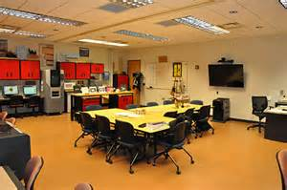
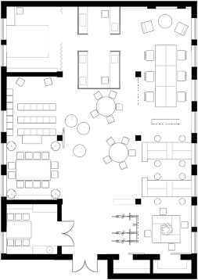
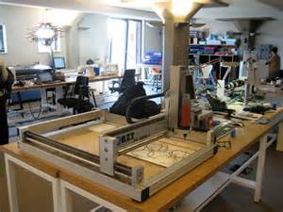
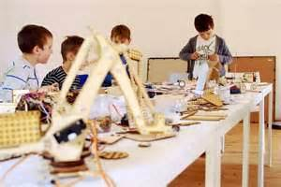
Environnements d’apprentissages du cycle 4
Dimension scientifique et technique
Dimension socioculturelle
Dimension ingénierie-design
Objet
FabLab
Et un laboratoire à imaginer d’enseignements des sciences et technologie

Slide 9
Positionnement du bac S-SI
Analyser, modéliser puis simuler les objets ou systèmes existants
Dimension scientifique et technique
Dimension socioculturelle
Dimension ingénierie-design
Imaginer, créer, les objets
Objet technique
Interroger des objets, des systèmes dans leur environnement socioculturel

Slide 10
Positionnement du bac STI2D
Représenter, analyser, simuler les objets ou systèmes existants, justifier les solutions constructives
Dimension scientifique et technique
Dimension socioculturelle
Dimension ingénierie-design
Imaginer, créer, concevoir, réaliser les objets
Objet technique
Interroger des objets, des systèmes dans leur environnement socioculturel

Slide 11
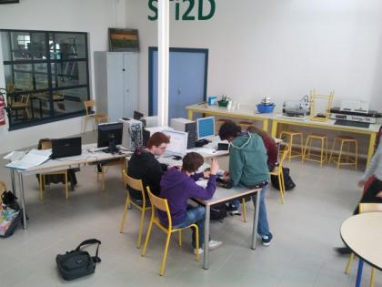
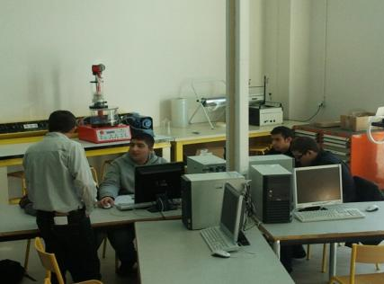
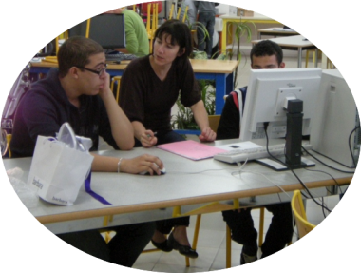
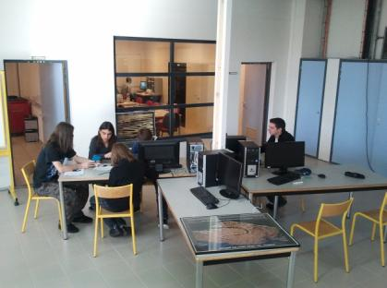
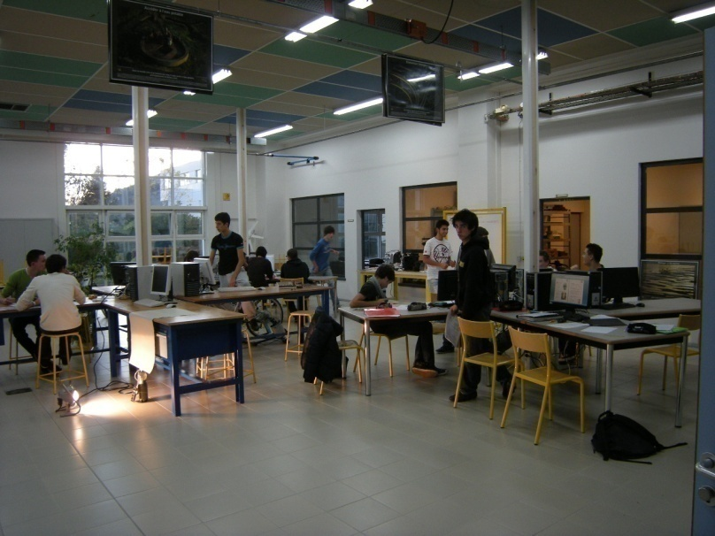
Environnements d’apprentissages du bac STI2D
Dimension scientifique et technique
Dimension socioculturelle
Dimension ingénierie-design
Objet

Slide 12
Un concept nouveau : l’organisation des laboratoires en univers
Constat : nos laboratoires de technologie présentent souvent un ensemble de systèmes dont l’organisation spatiale ne tient pas compte de leur domaine d’utilisation.
Idée : partir d’une démarche contextuelle pour regrouper et organiser ces systèmes en différents ‘univers’.
Intérêts pédagogiques : donner un sens à l’objet d’étude en mettant en évidence le domaine dans lequel il est utilisé
Intérêt dans la promotion de la filière : donner une clef de lecture aux différents visiteurs (parents, élèves de 2de, COP…)
Notes:
(l’élève n’étudie plus le systèmes à l’instant ‘t’ mais étudie au cours de l’année un ensemble de systèmes permettant de répondre à différentes problématiques propre à un domaine clairement désigné)

Slide 13
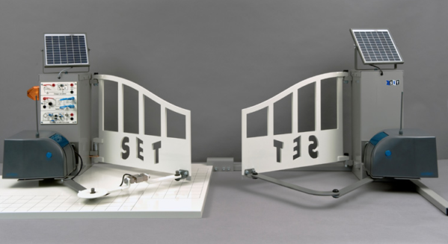
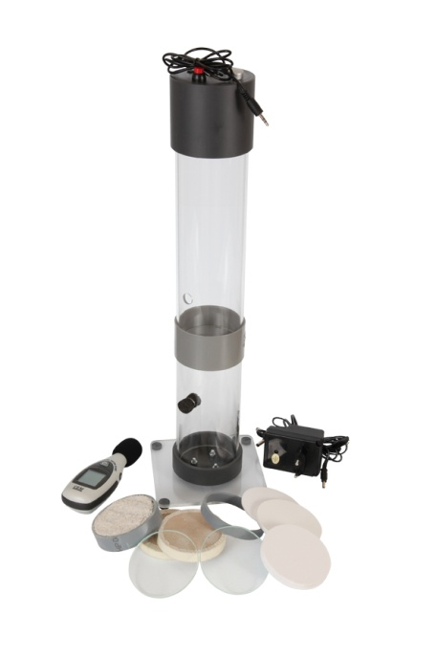
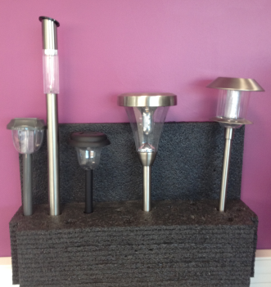

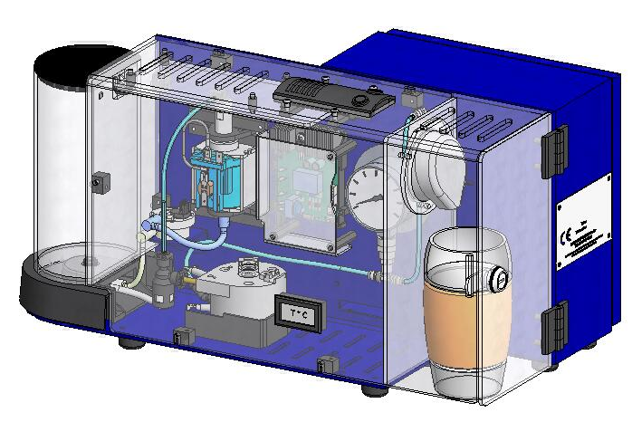
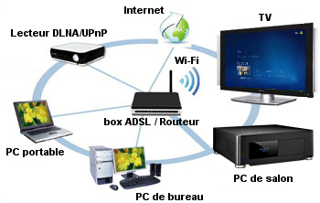
Exemple d’univers : le confort domestique
Banc d’étude des lampes
Banc acoustique
Poubelle automatique
Portail solaire
Réseau domestique
Cafetière à capsule

Slide 14
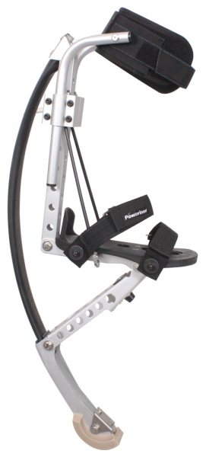
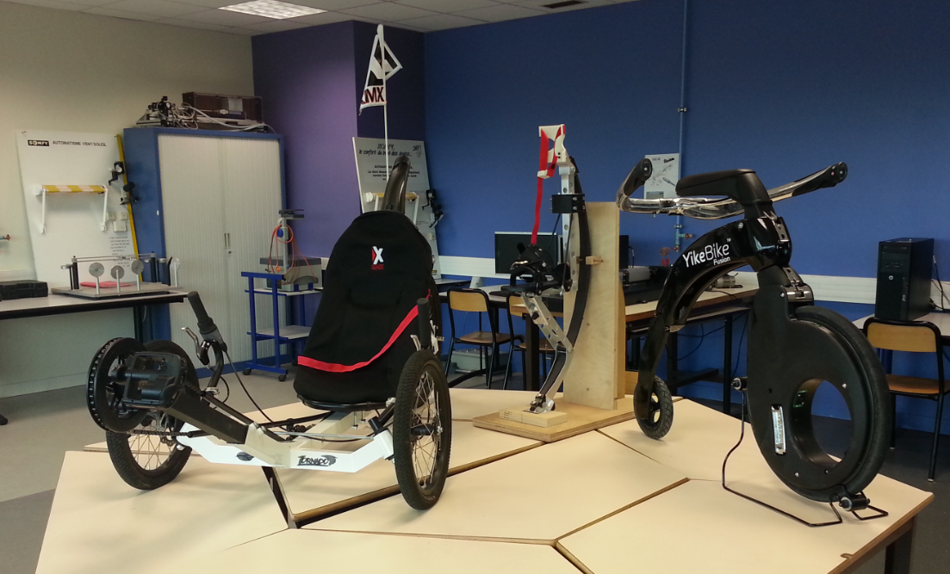
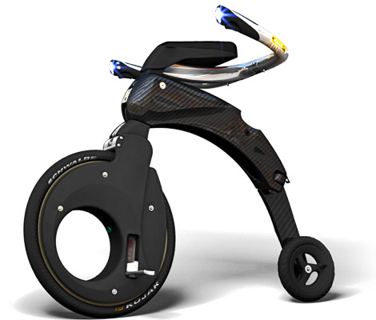
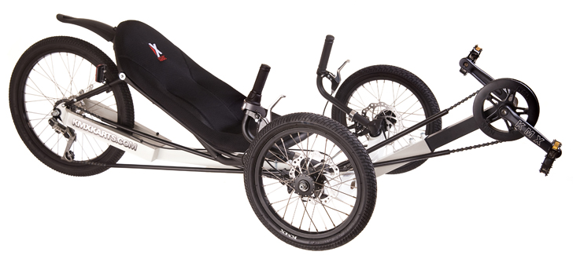
Exemple d’univers : la mobilité
Yike bike
Échasses Urbaines
KMX - Tricycle

Slide 15
Positionnement du bac STD2A
Représenter, les objets comprendre les solutions constructives
Dimension scientifique et technique
Dimension socioculturelle
Dimension ingénierie-design
Imaginer, créer,, réaliser les objets
Objet technique
Replacer et interroger des objets, des systèmes et des pratiques dans leur environnement socio-culturel

Slide 16
Positionnement du bac professionnel
Représenter, analyser, les objets ou systèmes existants, comprendre et justifier les solutions constructives
Dimension technique et scientifique
Dimension socioculturelle
Dimension imétiers d’arts et d’industrie
réaliser, exploiter ou maintenir les objets et acquérir les gestes professionnels
Objet technique
Interroger des objets et des pratiques dans leur environnement professionnel

Slide 17
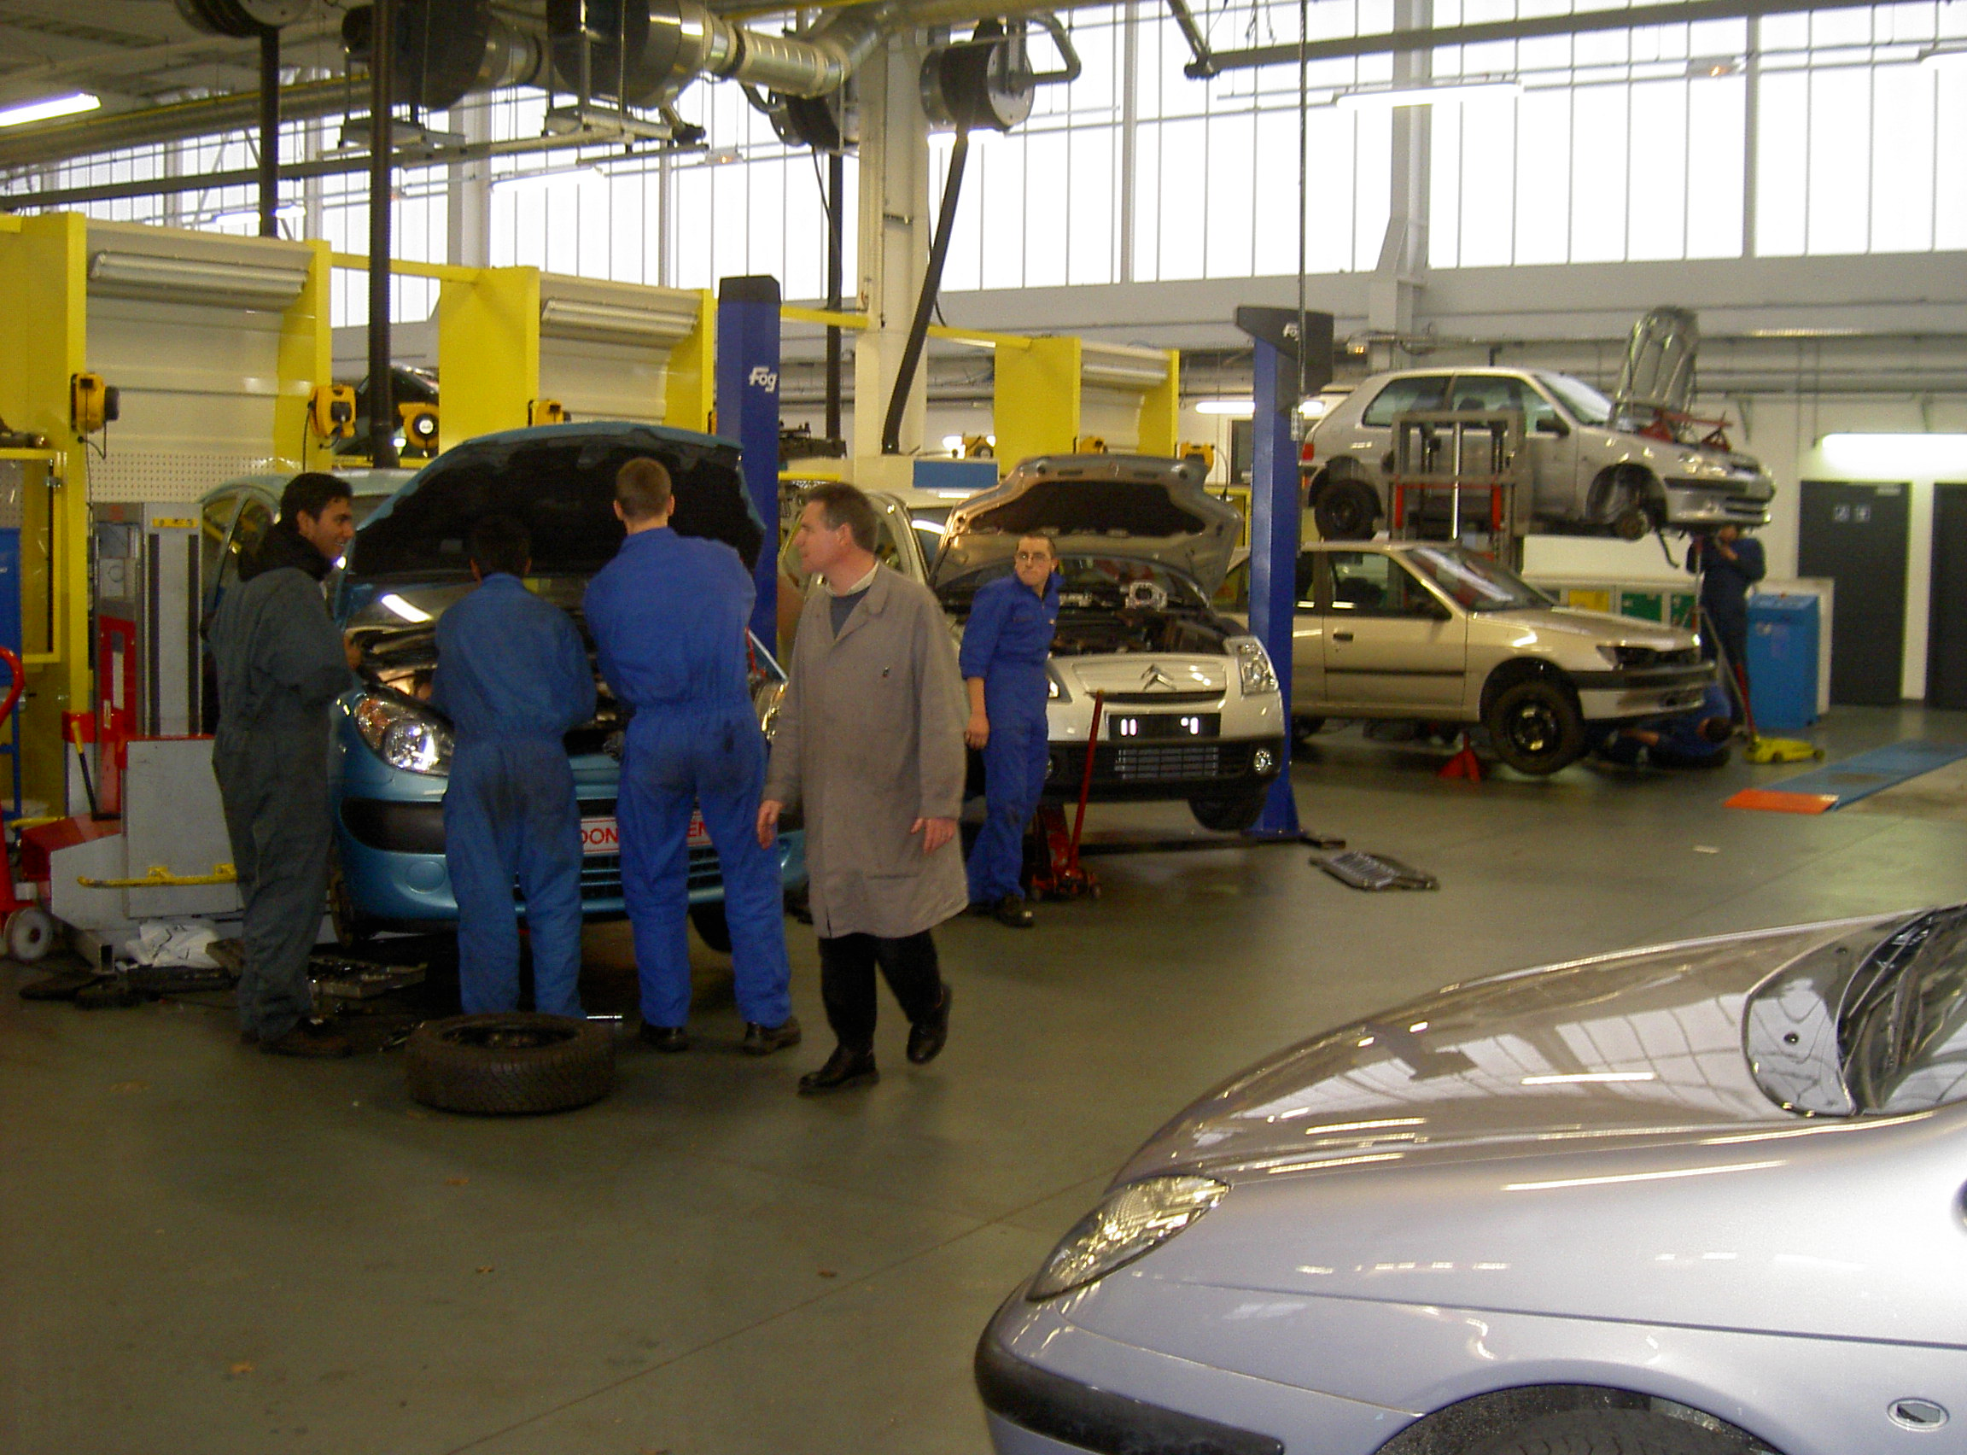
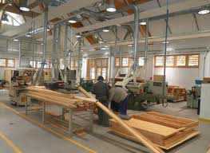
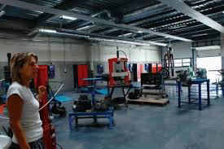
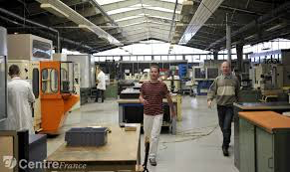
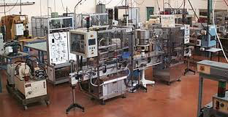
Environnements d’apprentissages du bac professionnel
Dimension technique et scientifique
Dimension socioculturelle
Dimension métiers d’arts et d’industrie
Objet technique

Slide 18
La technologie en post bac
Imaginer, créer, concevoir et réaliser les objets ou systèmes de demain
Représenter, analyser, modéliser puis simuler les objets ou systèmes existants
Replacer et interroger les objets ou les systèmes dans leur environnement socioculturel
Les CPGE et Université
Les IUT
Les STS
Dimension scientifique et technique
Dimension socioculturelle
Dimension ingénierie-design
Dimension scientifique et technique
Dimension socioculturelle
Dimension ingénierie-design, métiers d’industrie
Dimension scientifique et technique
Dimension socioculturelle
Dimension ingénierie-design, métiers d’arts et d’industrie

Slide 19
Les apports de la dimension scientifique et technique
Dimension scientifique et technique
Dimension socioculturelle
Dimension ingénierie-design métiers d’arts et d’industrie
Cette démarche rigoureuse d’observation de systèmes réels, d’analyse de leur comportement, de la construction ou de l’utilisation de modèles multi physiques permet aux futurs citoyens de pratiquer une séparation entre les différents domaines de réflexion et de différencier ainsi ce qui relève des sciences et de la connaissance et ce qui relève des opinions et des croyances. Le scientifique doit douter pour s’interroger sur les limites des théories établies, à ce titre il écarte toute démarche dogmatique.
Notes:
Donner du sens aux activités pédagogiques impose de les centrer autour de cette démarche de l’ingénieur en particulier par l’analyse des écarts entre le souhaité, le réalisé et le simulé. Celle-ci développe l’esprit critique et conduit éventuellement à la remise en cause des protocoles expérimentaux, des mesures effectuées, des modèles retenus, dans le cadre d’une véritable réflexion scientifique de l’ingénieur. La technologie renforce le matérialisme méthodologique en montrant que tout ce qui est expérimentalement accessible dans le monde réel est matériel ou d’origine matérielle (doté d’énergie).

Slide 20
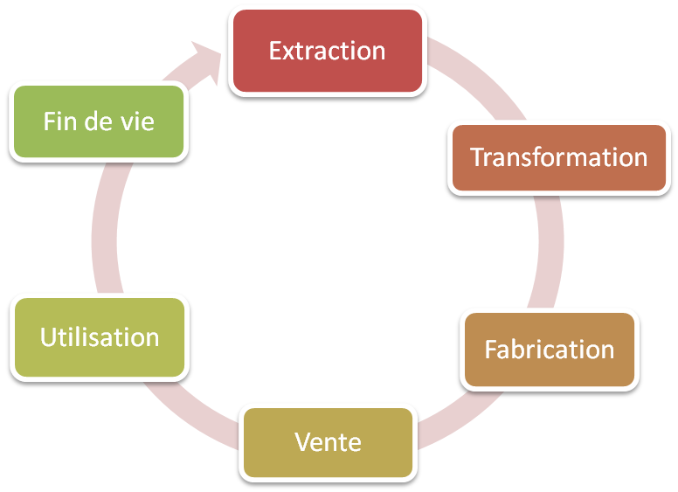

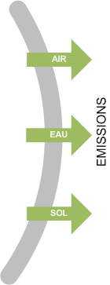

Les apports de la dimension scientifique et technique
Dimension scientifique et technique
Dimension socioculturelle
Dimension ingénierie-design métiers d’arts et d’industrie
Transport
Transport
Transport
Transport
Transport
C’est une responsabilisation à l’usage raisonné des technologies et à une concrétisation des enjeux éthiques associés qui participent à la prise de conscience de la place d’un individu dans la société et dans son environnement.
Notes:
L’identification et l’analyse des impacts environnementaux des systèmes techniques étudiés permettent d’aborder des études en éco-conception en s’orientant par exemple soit sur la diminution d’un impact environnemental soit sur le changement de typologie du produit (actif vers passif, actif vers jetable, passif vers positif…).

Slide 21

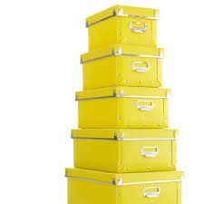
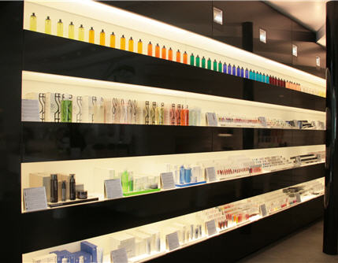
Les apports de la dimension ingénierie design / métiers d’arts et d’industrie
Dimension scientifique
Dimension socioculturelle
Dimension ingénierie-design métiers d’arts et d’industrie
Du taylorisme
Le travail collaboratif
Cette dimension, par son caractère très orienté sur la créativité, permet d’identifier et d’approfondir toutes les possibilités de réponse à une question, sans préjuger d’une solution. Il s’agit bien de développer l’esprit critique et de travailler en groupe à l’émergence et la sélection d’idées.
A l’ingénierie système
Notes:
L’innovation technique est une entreprise collective, où l’on travaille en équipes, où l’on échange, où l’on s’inspire des idées et des productions existantes. La conception est à la fois contrainte par le besoin à satisfaire et créative au sens où le résultat n’est pas prédictible. Elle met en jeu de nombreuses relations dont la plus intéressante en formation est celle entre les co-concepteurs :
coopération pour synchroniser ses objectifs ;
co-activité autour de l’objet ;
collaboration (on parle de conception collaborative) pour produire les objets ;
entre-aide ;
etc.

Slide 22
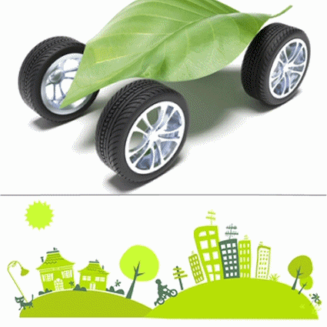
Les apports de la dimension ingénierie design / métiers d’arts et d’industrie
Dimension scientifique
Dimension socioculturelle
Dimension ingénierie-design métiers d’arts et d’industrie
Le designer et l’ingénieur adoptent ainsi un positionnement citoyen assumé au sein de la société par une connaissance approfondie de ses enjeux : l’impact environnemental, les coûts énergétiques, de transformation et de transport, la durée de vie des produits et leur recyclage. Il répond ainsi aux besoins et aux principes d’une écologie humaine adaptée à son époque.
Notes:
Pour un designer ou un technicien, innover signifie être capable d'identifier un problème et le requestionner pour mieux répondre à un contexte singulier. S’interroger sur les conditions de production des objets favorise le bien fondé de leur usage et une meilleure adaptation à leur environnement. Ils doivent parfois modifier leur conception pour repenser leur cycle de vie. Cette démarche participe à une éthique de la conception. Le designer et l’ingénieur adoptent ainsi un positionnement citoyen assumé au sein de la société par une connaissance approfondie de ses enjeux : l’impact environnemental, les coûts énergétiques, de transformation et de transport, la durée de vie des produits et leur recyclage. Il répond ainsi aux besoins et aux principes d’une écologie humaine adaptée à son époque.

Slide 23
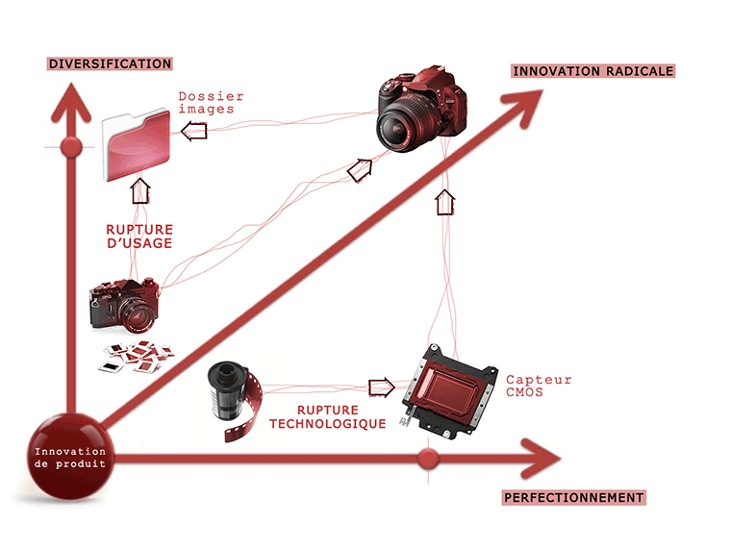
Les apports de la dimension ingénierie design / métiers d’arts et d’industrie
Dimension scientifique
Dimension socioculturelle
Dimension ingénierie-design métiers d’arts et d’industrie
L’approche partagée des dimensions design et technologiques des objets et systèmes techniques permet de réfléchir autant aux « pourquoi » de la conception et de la réalisation qu’aux « comment » souvent réducteurs. Il s’agit donc d’une occasion privilégiée de réfléchir collectivement à son environnement, aux usages sociaux des objets et à leurs conséquences.

Slide 24
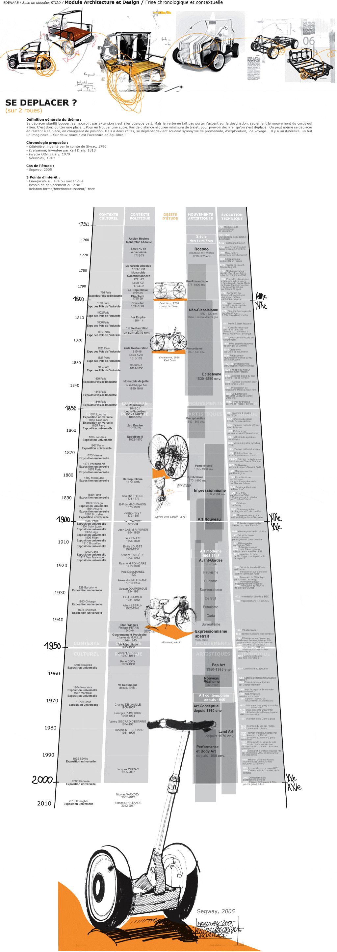
Les apports de la dimension socioculturelle
Dimension scientifique et technique
Dimension socioculturelle
Dimension ingénierie-design métiers d’arts et d’industrie
Contexte culturel
Contexte politique
Mvts. artistiques
Evolution technique
Art et technique participent tous deux de l’activité créatrice de l’homme qui fait de lui un être de culture.
Notes:
Cette dimension établit le trait d’union entre le culturel et le scientifique. La méthodologie induite consiste à faire admettre que pour bien concevoir il faut bien comprendre ce qui a déjà été produit, non seulement dans sa forme, son fonctionnement mais aussi dans son processus de réalisation. Il s’agit d’une investigation à rebours, partant de l’observation d’un résultat pour en remonter aux causes probables de sa création : maillons techniques créatifs et jalons culturels historiques.
Tout objet technique étant le résultat d’un faisceau d’influences, c'est en réseau qu’il convient de raisonner, en tissant des liens, en connectant des lieux, des personnalités, des inventions, des événements, des moments historiques, des thèmes, des œuvres artistiques...

Slide 25
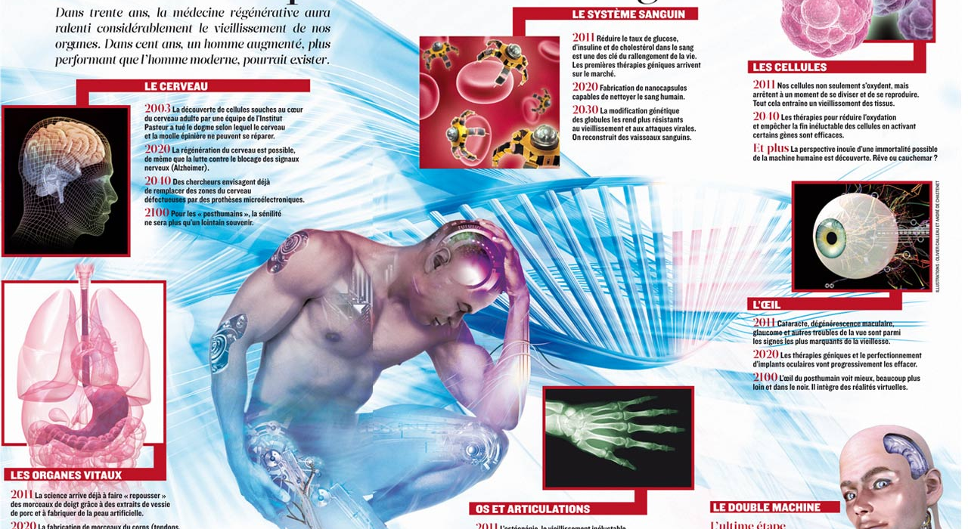
Les apports de la dimension socioculturelle
Dimension scientifique et technique
Dimension socioculturelle
Dimension ingénierie-design métiers d’arts et d’industrie
Les sciences et technologies offrent les perspectives bouleversantes d’un « Homme augmenté » et interroge profondément l’éthique et la responsabilité citoyenne.
Notes:
En créant, l’homme interagit avec son milieu, il préexiste aux objets qu’il fait naître et se construit dans les rapports humains, sociaux et économiques que les objets engendrent. Art et technique participent tous deux de l’activité créatrice de l’homme qui fait de lui un être de culture. Les sciences et technologies offrent les perspectives bouleversantes d’un « Homme augmenté » et interroge profondément l’éthique et la responsabilité citoyenne.

Slide 26
Le projet, une culture de l’engagement

Slide 27
Le projet en technologie
Planification / Spécification
Conception préliminaire
Conception détaillée
Prototypage / Validation
Réalisation
Cahier des charges
Bilan technique
Un projet est toujours conduit selon une démarche de projet qui comprend des phases de recherche collective, de concrétisation d’idées, de tests jalonnés par des étapes de prise de décision que sont les revues de projet
Un projet sous-tend une réalisation qui peut être matérielle ou virtuelle faisant l’objet d’un cahier des charges permettant un bilan sur les résultats obtenus
la démarche de projet intègre les démarches de résolution de problèmes techniques, d’investigation pouvant faire l’objet d’expérimentations. C’est une démarche globale.
Pédagogie collaborative
Pédagogie de la responsabilisation
Notes:
Le principal intérêt du projet est de permettre à l’élève à devenir acteur de sa formation. Il apprend en faisant et fait pour apprendre. Il devient aussi un des acteurs d’une pédagogie collaborative inter personnelle, inter disciplinaire et même inter générationnelle dans une nouvelle relation avec ses professeurs.
Il développe une pédagogie du compromis pour atteindre un objectif technique dans un contexte sociétal donné (économique, écologique, culturel, etc.), et participe aux travaux d’une équipe pour développer des compétences relationnelles. Enfin, il vit une pédagogie de la responsabilisation à travers un engagement personnel dans un projet qui s’inscrit dans la durée, induit le concept de contractualisation associé à la répartition de taches collaboratives organisées vers un objectif partagé.
Tout cela relève d’une dimension de la formation fondamentale, individuelle et collective rarement mise en valeur dans notre système Educatif …

Slide 28

Le point de vue des élèves
Chaque élève apprend à travailler en équipe, à tenir un rôle, à assumer une responsabilité individuelle et collective et à vivre ensemble une réussite ou un échec
Cet apprentissage participe activement au développement des valeurs de la république que sont la solidarité, la responsabilité, l’altérité, la tolérance et l’engagement.
Propositions et réalisations des élèves
Créer une nouvelle coque de diffuseur
Notes:
Le projet devient une autre manière d’apprendre, la motivation individuelle et collective décuple les capacités d’apprentissage en leur donnant un sens concret, en montrant aux élèves que l’investissement « paye », qu’il est possible d’y arriver. Ce passage du passif à l’actif devient, pour certains, un passage indispensable pour envisager d’aller plus loin, pour se prouver à eux mêmes qu’ils le peuvent s’ils en ont envie. C’est une des caractéristiques de l’enseignement technologique, travailler autrement, développer des pédagogies actives spécifiques, équilibrer le concret et l’abstrait, donner à l’erreur un autre statut… Cette alternative permet de former de bons techniciens et de vrais scientifiques, aux qualités différentes mais complémentaires.

Slide 29
La liaison de l’école avec le monde de l’entreprise, le sens des responsabilités et le développement du « savoir-être »

Slide 30








L’apprentissage des codes sociaux et professionnels nécessaires à l’insertion dans la société.
De l’apprenant :
Une motivation, des attentes, des interrogations, des représentations…
L’équipe enseignante :
Une description des situations vécues (récit d’expériences, journal de bord des apprentissages, etc…)
Vers
Horaire
SP
vécu
L’apprenant :
Des activités, des études de dossiers , à partir de situations problèmes signifiantes
De l’équipe enseignante :
Une modélisation en situations problèmes didactiques, un croisement avec les objectifs, compétences et connaissances de référence
Vers
Notes:
Ces périodes ont vocation à :
placer les élèves dans des situations professionnelles réelles ;
leur faire découvrir, dans un premier temps de formation, un ou plusieurs secteurs d’activités, un ou plusieurs métiers ;
les aider à appréhender le monde de l’entreprise (fonctions des personnels, structure de l’entreprise, contraintes, relations humaines, difficultés liées au genre, à l’origine,...) ;
conforter leur projet de formation ;
de confronter les élèves, de manière critique, à un système de valeurs issues de l’entreprise et pouvoir y adhérer de manière responsable ;
préparer à l’insertion professionnelle.
La confrontation à la réalité d’un milieu professionnel, à ses rapports sociaux, à ses exigences implicites et explicites amène les élèves à prendre conscience de leur image, de l’importance de leurs attitudes comme de leurs aptitudes et connaissances. Il s’agit là d’un apprentissage fondamental qui prolonge l’éducation familiale et scolaire pour donner aux jeunes les codes sociaux et professionnels nécessaires à l’insertion dans la société.

Slide 31
Pour interroger collectivement, par le concret, l’éthique et la responsabilité citoyenne
…..
Le lien vers les disciplines scientifiques
.
Le lien vers le travail collaboratif interdisciplinaire par le projet
Le lien vers les sciences humaines
Dimension scientifique et technique
Dimension socioculturelle
Dimension ingénierie-design
Métiers d’arts et d’industrie
Objet technique
Notes:
Dans ce contexte, l’enseignement de la technologie se positionne comme un enseignement général et de culture visant l’acquisition de compétences partagées et spécifiques pour concevoir et réaliser les systèmes de demain. Il participe de façon déterminante à l’approche de la complexité et de l’environnement social du réel technique. Il permet aussi l’acquisition de comportements essentiels pour la réussite personnelle et la formation du citoyen, comme le travail en équipe, le respect d’un contrat, l’approche progressive et itérative d’une solution qui n’est jamais unique, la prise de décisions multicritères sur la base de compromis acceptables, l’utilisation de démarches de créativité, etc.

Slide 32
Eléments de bibliographie
Pascal Lemasson, Benoit Weil, Armand Hatchuel : « théorie, méthodes et organisations de la conception », presses des mines
Marine Agogué, Frédéric Arnoux, Ingi Brown, Sophie Hooge : « Introduction à la conception innovante », presses des mines
Gilbert Simondon :
  « Du mode d’existence des objets techniques », Aubier, 1958; dernière réédition corrigée et augmentée, Flammarion, 2012.
  « L'invention dans les techniques. Cours et conférences », Seuil, 2005.
Huber Michel : « Apprendre en projets, la pédagogie du projet-élèves », Lyon, Chronique sociale, 1999, coll. Synthèse. Pédagogie, formation.
Jean-Pierre Boutinet : « Anthropologie du projet » , éditions PUF

